Slide 1
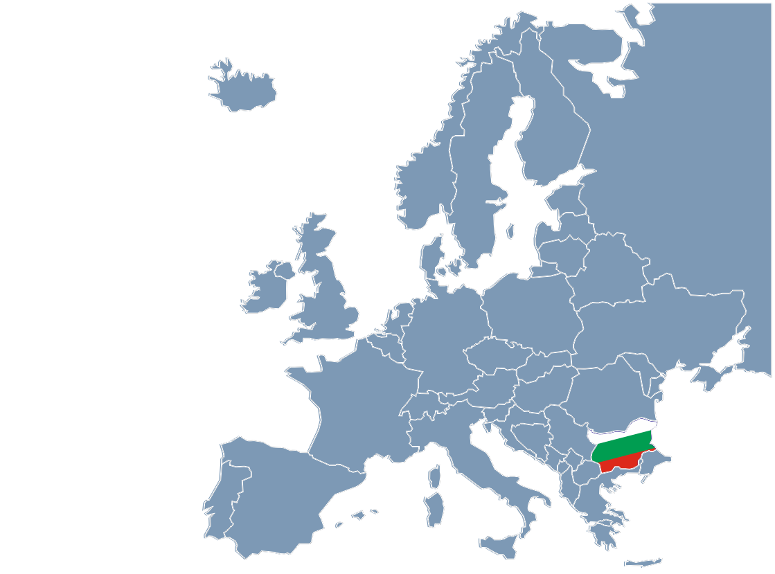
Писмена процедура – м. септември 2020 г. на Тематична работна група за разработване на
„Програма за образование“ 2021-2027 г.
(Дискусия – 01.10.2020 г.)
НОВИ ИНСРУМЕНТИ В ПОДКРЕПА НА ПЛАНА НА ЕС ЗА ВЪЗСТАНОВЯВАНЕ
ИА ОПНОИР

Slide 2
НОВИ ИНСРУМЕНТИ В ПОДКРЕПА НА ПЛАНА НА ЕС ЗА ВЪЗСТАНОВЯВАНЕ
  Next Generation EU ще увеличи бюджета на ЕС за периода 2021-2024 г. с ново финансиране със средства от финансовите пазари
  Подсилен дългосрочен бюджет на Европейския съюз за периода 2021-2027 г.
  Инструментът Next Generation EU
  ще даде на бюджета на ЕС допълнителните ресурси, които са му необходими за решителен отговор на най-неотложните предизвикателства;
  ще бъде еднократен инструмент за извънредни обстоятелства, създаден за ограничен период;
  ще се използва единствено за мерки за реакция спрямо кризи и възстановяване след тях.

Slide 3
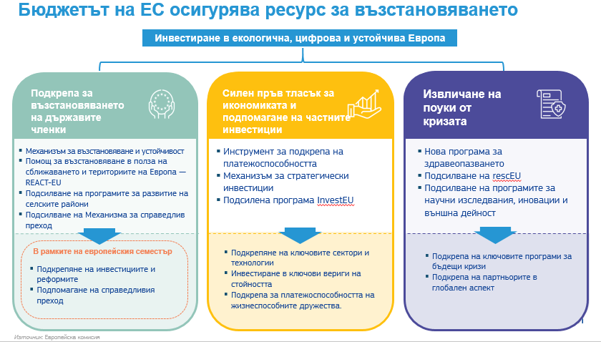
Инструментът Next Generation EU ще бъде разгърнат в рамките на три стълба

Slide 4
Сумите по Next Generation EU за отделните програми – в млрд. евро
Next Generation EU – пакет за възстановяване във връзка с COVID-19 - Общо: 750 млрд. евро

Slide 5
Подкрепа за държавите членки, за да се възстановят, поправят щетите и да излязат още по-силни от кризата

Slide 6

ЕВРОПЕЙСКИ МЕХАНИЗЪМ ЗА ВЪЗСТАНОВЯВАНЕ И УСТОЙЧИВОСТ
  Ще се използва за: Инвестиции и реформи, включително в екологичния и цифровия преход.
  Начин на осъществяване: Безвъзмездни средства и заеми чрез изпълнението на националните планове за възстановяване и устойчивост на държавите членки, определени в съответствие с целите на европейския семестър, в това число във връзка с екологичния и цифровия преход и устойчивостта на националните икономики.
  Процедура за държавите членки (ДЧ):
  Изготвят националните планове за възстановяване и устойчивост, в които се определя програма за реформи и инвестиции на съответната ДЧ за периода 2021-2023 г.;
  Плановете се оценяват от Комисията (в рамките на 2 месеца от представянето);
  Критерии: съгласуваност със специфичните за държавата препоръки, укрепването на потенциала за растеж, създване на работни места, ефективен принос за екологичния и цифровия преход;
  Оценката на плановете се одобрява от Съвета – с квалифицирано мнозинство по предложение на Комисията чрез акт за изпълнение.

Slide 7

Подкрепа за държавите членки, за да се възстановят, поправят щетите и да излязат още по-силни от кризата

Slide 8
ПОМОЩ ЗА ВЪЗСТАНОВЯВАНЕ В ПОЛЗА НА СБЛИЖАВАНЕТО И ТЕРИТОРИИТЕ НА ЕВРОПА (REACT-EU)
Допълнително финансиране през периода 2021—2022 г. за текущите програми за сближаване, както и за Фонда за европейско подпомагане на най-нуждаещите се лица. REACT-EU:
ще се използва за да увеличи подкрепата за държавите членки, като преодолее разминаването между мерките, приложени в началото на кризата, и възстановяването в по-дългосрочен план;
ще предостави допълнително финансиране за най-важните сектори, подпомагащи действията за преодоляване на последиците от кризата, които ще бъдат необходими, за да се положат основите за екологично, цифрово и устойчиво възстановяване;
допълнителната подкрепа може също така да се използва за инвестиране в Европейския зелен пакт и в цифровия преход като част от мерките за преодоляване на последиците от кризата, за подпомагане на значителните инвестиции в тези области, които вече се осъществяват и са планирани в рамките на програми за сближаване;
ще допълва Механизма за възстановяване и устойчивост и съществуващата подкрепа за политиката на сближаване:
REACT-ЕU ще бъде насочен към действия за преодоляване на последиците от кризата в краткосрочен план;
Механизмът за възстановяване и устойчивост ще осигури подкрепа за инвестиции и реформи, които ще имат трайно въздействие върху производителността и устойчивостта на икономиките на държавите членки.

Slide 9
REACT-EU – за какво се програмират допълнителните средства в ОП
За да се подкрепят операции в подкрепа на преодоляването на последиците от кризата, предизвикана от пандемията от COVID-19, или подготовка за екологично, цифрово и устойчиво възстановяване на икономиката (REACT-EU)
По ЕФРР – инвестиции в продукти и услуги в областта на здравните услуги, подкрепа под формата на работен капитал или инвестиции в МСП, както и инвестиции, допринасящи за прехода към цифрова и зелена икономика, инвестиции в инфраструктура за основни услуги на гражданите, или мерки за икономическа подкрепа на регионите, зависими от най-силно засегнатите сектори
По ЕСФ – схеми за заетост с намалено раб. време, създаване на работни места, мерки за младежка заетост, образование и обучение, развитие на умения, по-конкретно за подкрепа за двойния преход към зелена и цифрова икономика, и за подобряване на достъпа до социални услуги от общ интерес, включително за децата.

Slide 10
REACT-EU – как се програмират допълнителните средства
Разпределяне за програмиране по ЕФРР и ЕСФ към ОП
Държавата членка
Една или повече специални отделни приоритетни оси
Съществуващи оперативни програми - изменение
ТЦ Подкрепа за преодоляване на последиците от кризата от COVID-19 и подготовка за екологично, цифрово и устойчиво възстановяване на икономиката
Подкрепят се операции по нова тематична цел (ТЦ), в допълнение към сегашните 11 ТЦ

Slide 11
REACT-EU – предложение за програмиране на допълнителните средства по ОПНOИР
РМС № 573/14.08.2020 г. за одобряване на индикативно финансово разпределение по ОП 2014-2020 г. на средствата от ЕС по REACT-EU
ОПРЧР – 391 166 000 лв.
Нова приоритетна ос по ОПНОИР за допълнителните средства от ЕСФ
ПО 5 «Равен достъп до училищно образование в условията на кризи»
ОПРР – 285 551 180 лв.
ОПНОИР – 176 024 700 лв.
ОПИК – 391 166 000 лв.
Дейности
Създаване на Центрове за обучение от разстояние, чрез изграждане и оборудване на STEM кабинети в училища;
Закупуване на технически средства за 10% от всички ученици и учители в страната;
Симулиране и провеждане на реално обучение от разстояние във виртуална класна стая в STEM центровете и кабинетите;
Обучение на родители в подкрепа на учениците, обучавани от разстояние;
Обучение на ученици в СТЕМ кабинетите от представители на бизнеса, науката и технологиите.

Slide 12
Какви документи трябва да изготви България за инструментите по Next Generation EU и МФР периоди за бюджетните ангажименти по програмираните средствата
МФР 2021-2027 кохезионна политика
Програми – списък в РМС №196/2019, изм. и доп. с РМС №495/2020
Период 2021-2027 г.
REACT-EU
Разпределение на допълните средства по ОП 2014-2020 г. – РМС №573/2020; изменения на ОП
Период 2021-2022 г.
Европейски механизъм за възстановяване и устойчивост
Национален план за възстановяване и устойчивост – определя програмата за реформи и инвестиции
Период 2021-2023 г.

Slide 13
Благодаря за вниманието!

